Slide 1
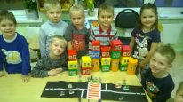
Игры для детей дошкольного возраста.
Подготовила: воспитатель
МБДОУ детский сад №17
Осипова Елена Анатольевна

Slide 2
«Чтобы вырасти здоровым ребенком, детям не требуется уметь читать- им требуется уметь играть!» Фред Роджерс.

Slide 3
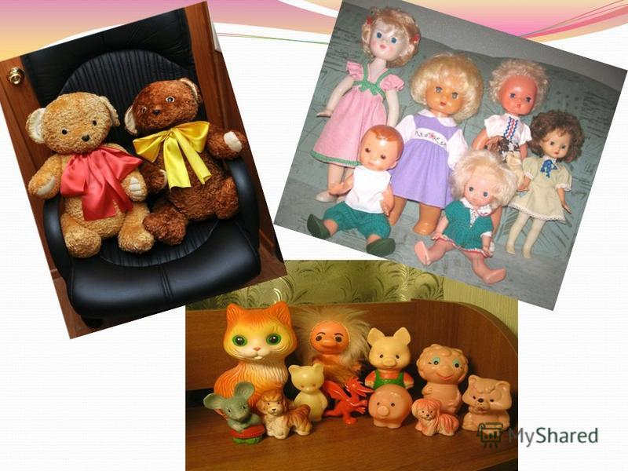
«Для ребят дошкольного возраста игры имеют исключительное значение: игра для них – учеба, игра для них – труд, игра для них – серьезная форма воспитания»

Slide 4
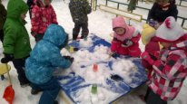
Игра - среда обитания ребенка не только с родителями и другими взрослыми, а главное со сверстниками. Благодаря игре малыш становится коммуникабельным, постепенно адаптируется в окружающем мире.

Slide 5
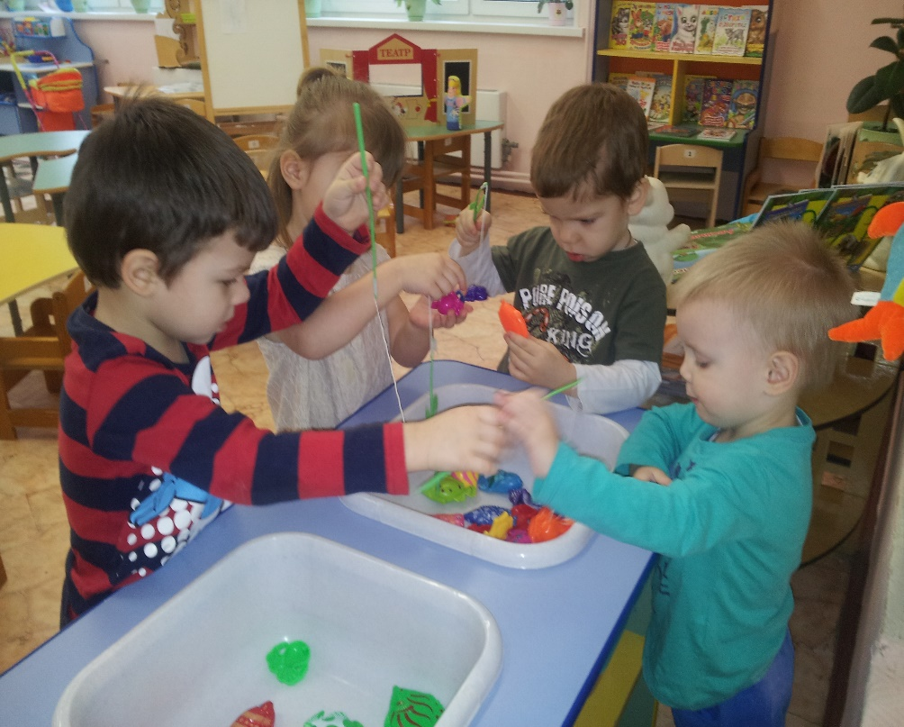
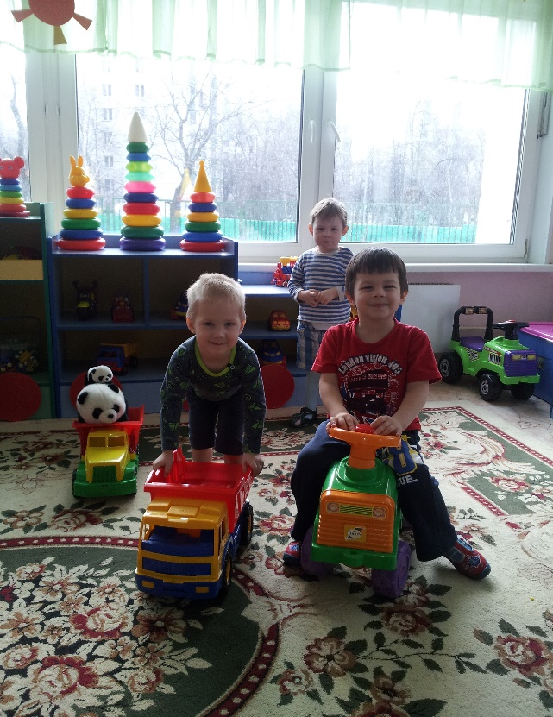
Игрушки для детей следует подбирать в соответствии с возрастом и задачами развития ребенка.

Slide 6
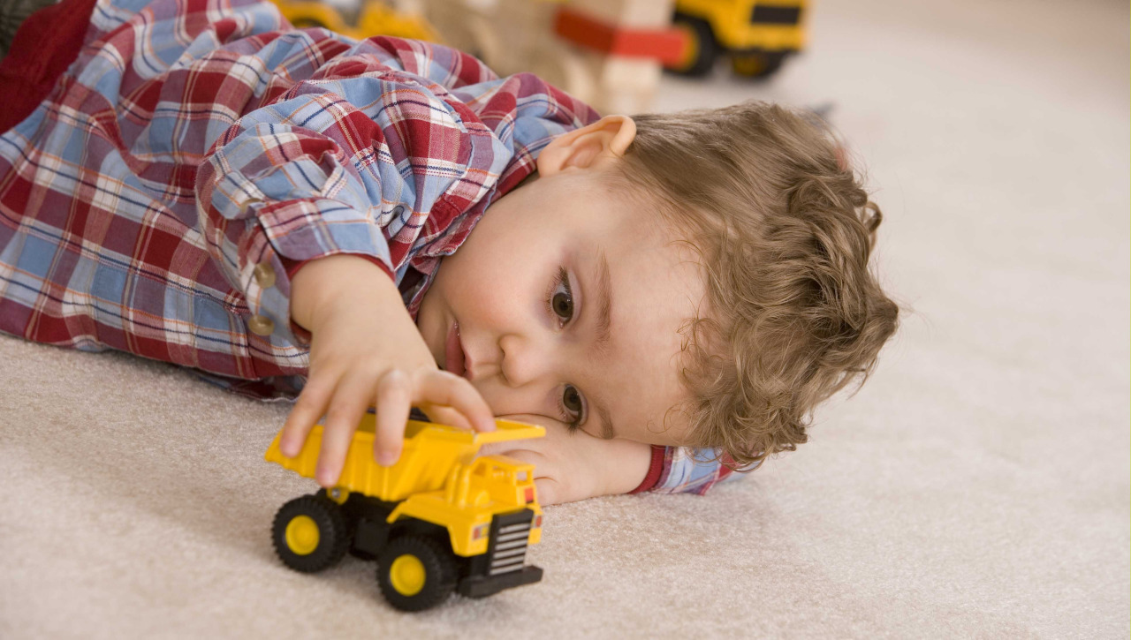
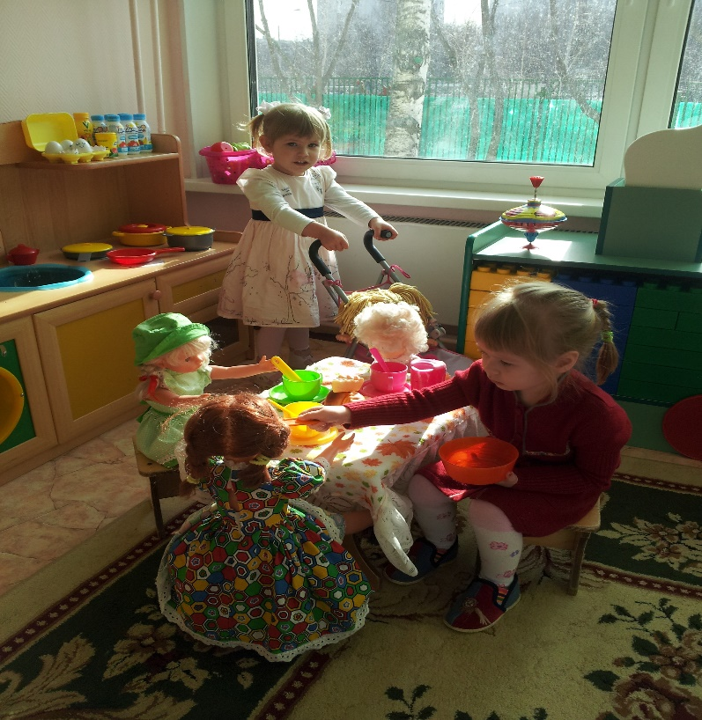
В возрасте 3 лет необходимы образные игрушки, которые участвуют в психическом развитии малыша. К ним относятся любимые всеми куклы, машинки.

Slide 7
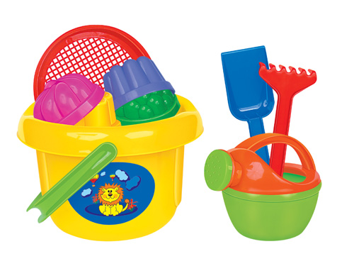
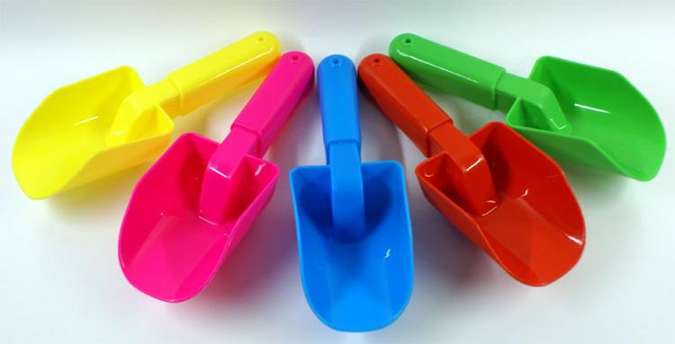
У ребенка появляется интерес к игрушкам-орудиям. Это ведерки, лопатки, формочки и прочие предметы, являющиеся уменьшенными копиями орудий труда, с помощью которых у ребенка развиваются предметные действия.

Slide 8
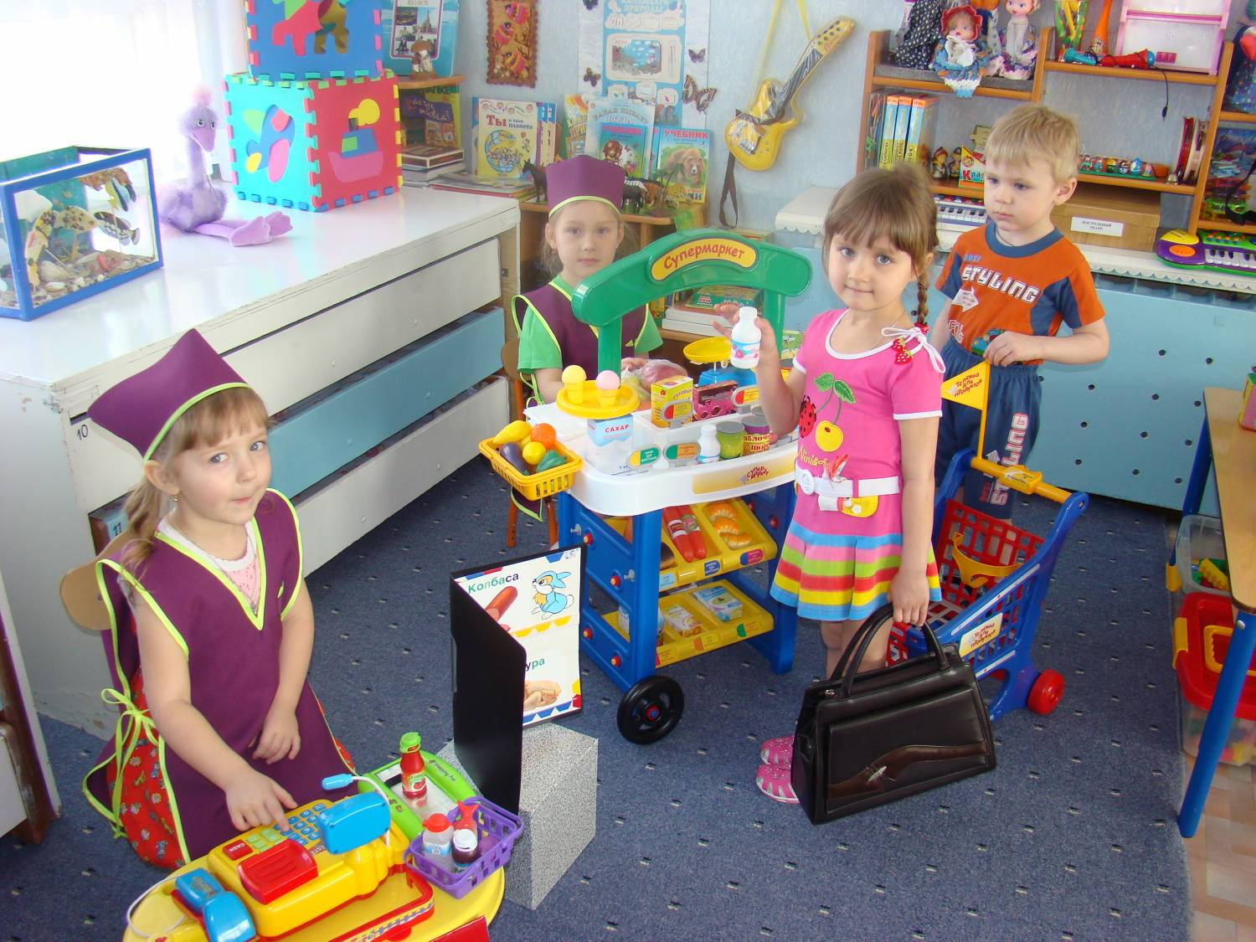
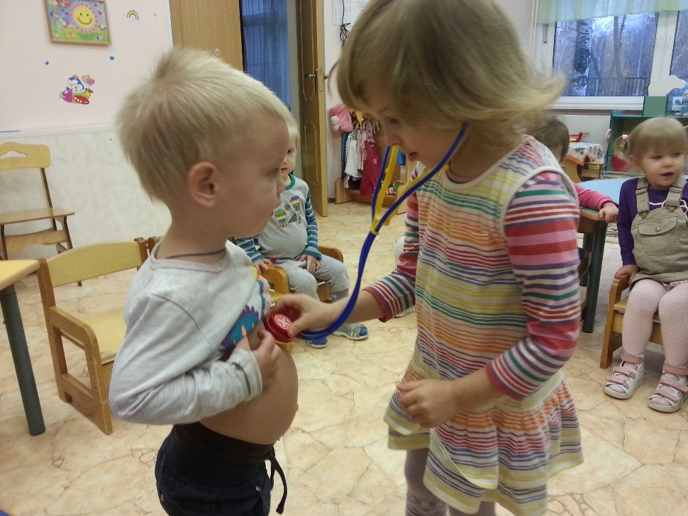
К четырем годам основным видом детской деятельности становятся ролевые игры. Усложняется содержание игры, детская фантазия способна превратить конкретные предметы в воображаемые.

Slide 9
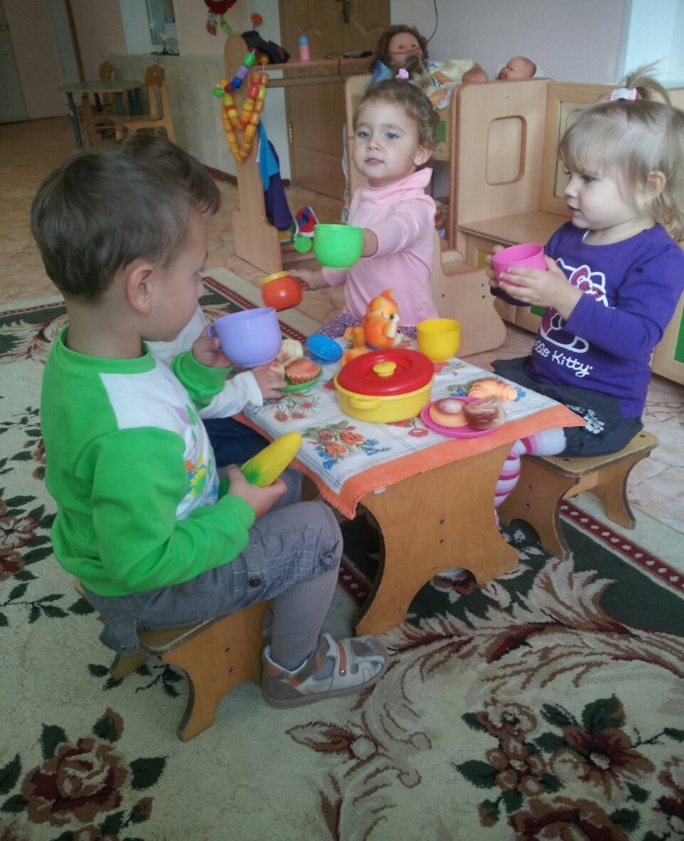
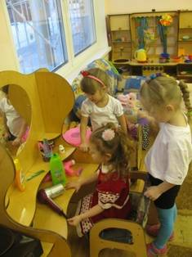
Чаще всего дети выбирают сюжеты для ролевых игр из жизни: играют в «дочки-матери», «магазин», «доктора». Игрушки должны быть больших размеров и отображать различные стороны реальности (чайные сервизы, парикмахерские, мебель).

Slide 10
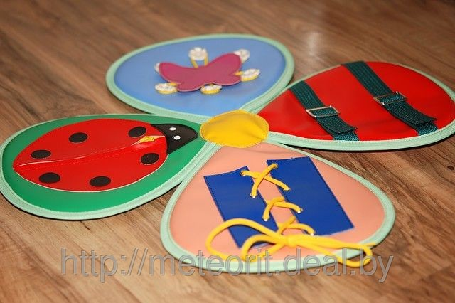
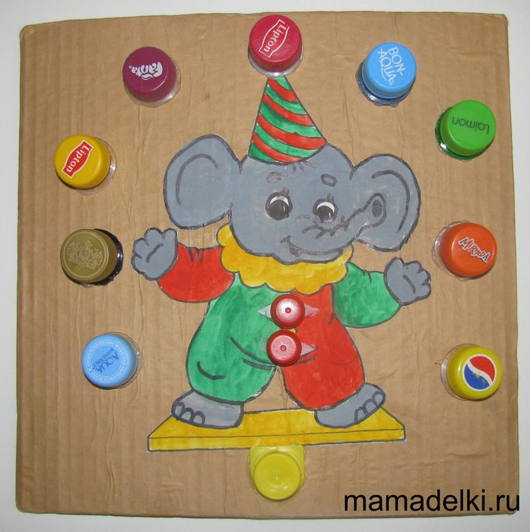
В этом возрасте большую пользу принесут игрушки, сделанные своими руками вместе со взрослыми.

Slide 11
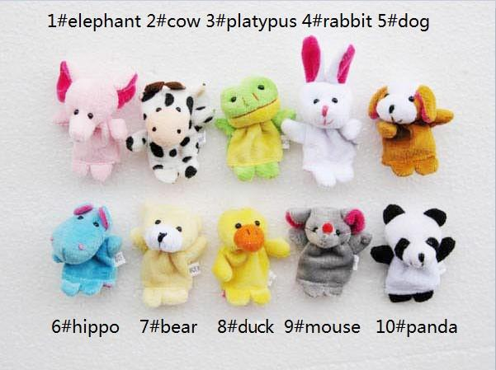
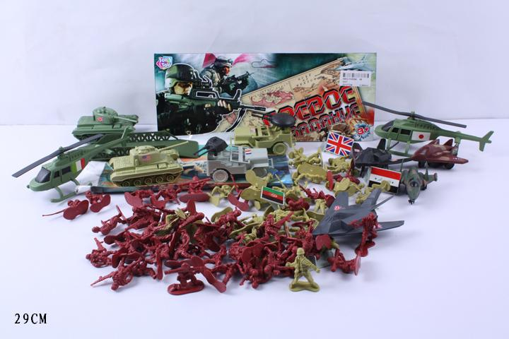
Пятилетнего ребенка постепенно перестают занимать крупные игрушки, его интерес и эмоции завоевывают наборы зверушек, солдатиков, кукольных семей.

Slide 12
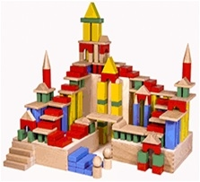
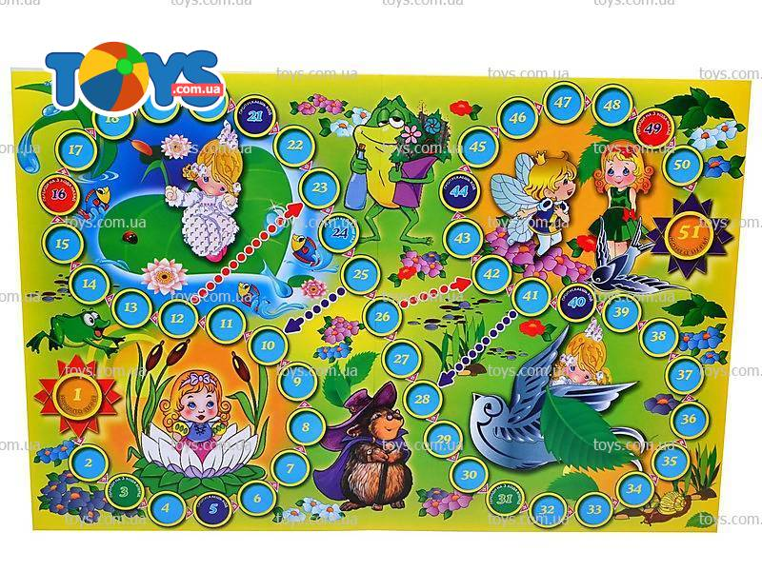
В этом возрасте приобретайте более полезные и интересные для него игрушки: необычный конструктор, модели кораблей и самолетов, занимательные настольные игры.

Slide 13
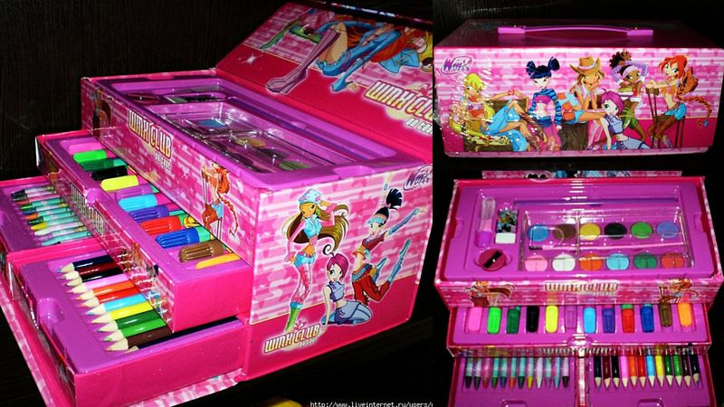
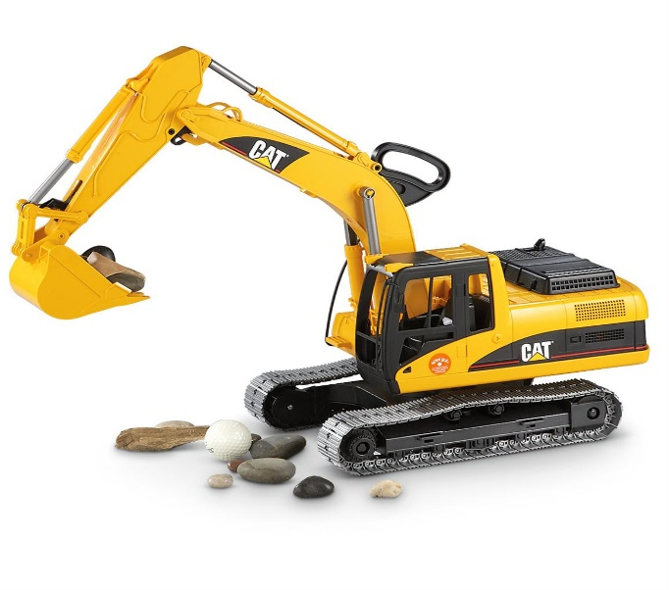
В шестилетнем возрасте полезней и интересней не статичные, а конкретные игрушки.

Slide 14
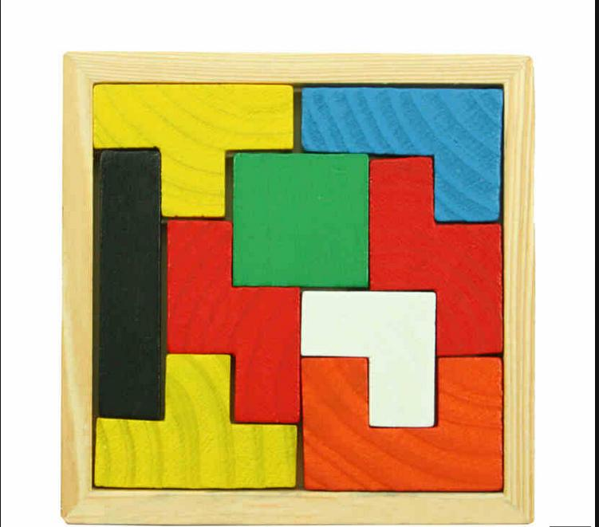
Развивающие игрушки головоломки для детей 6 — 7 лет — это замечательный инструмент для становления мышления вашего ребенка.

Slide 15
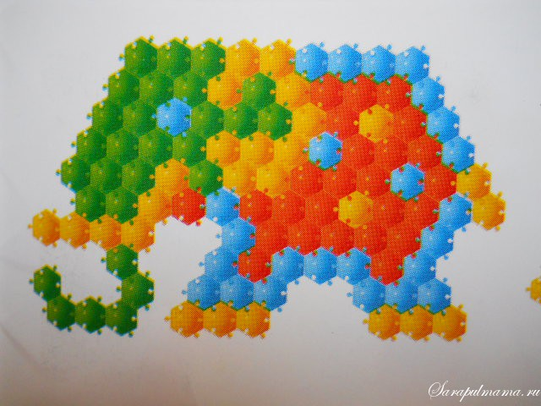
Игра мозаика нужна для развития мелкой моторики ребенка, творческий способностей. В ней ребенок должен из очень маленьких частиц собрать какое-нибудь целое изображение.

Slide 16
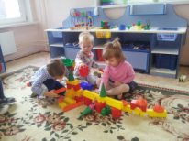
Игра имеет две цели: одна из них, обучающая, которую преследует взрослый, а другая – игровая, ради которой действует ребенок.
Важно, чтобы эти две цели дополняли друг друга, обеспечивали усвоение программного материала и дарили радость ребенку.

Slide 17
Результаты анкетирования родителей: «Как играют наши дети?»

Slide 18
Игра приносит пользу, если…

Slide 19
Что такое детская игра?
Игра-это жизненно необходимое условие для развития и взросления ребенка.
Игра-репетиция взрослой жизни, играя, ребенок открывает для себя мир и реализует в нем себя.
Игра нужна для развития и для удовольствия.
Игра-это жизненно необходимо!

Slide 20
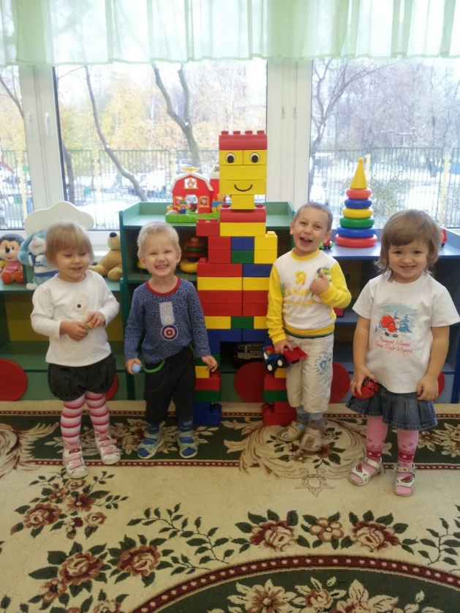
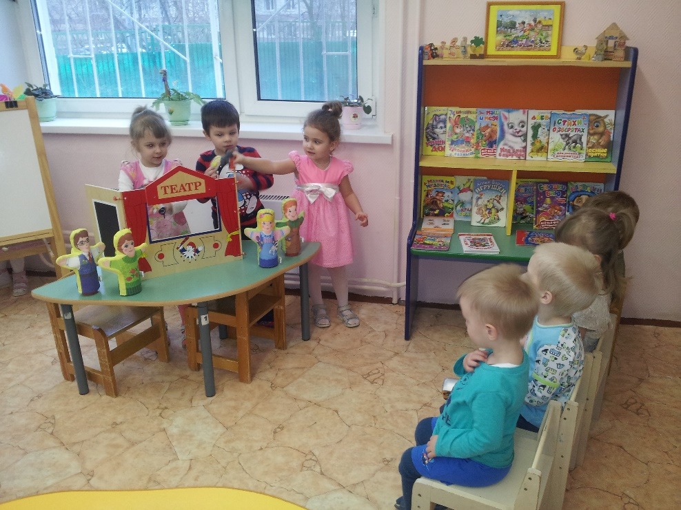
Не лишайте ребенка радости игры, пусть он счастливо проживет свое детство – самый ценный период в жизни человека.

Slide 21
Спасибо за внимание !

